Slide 1



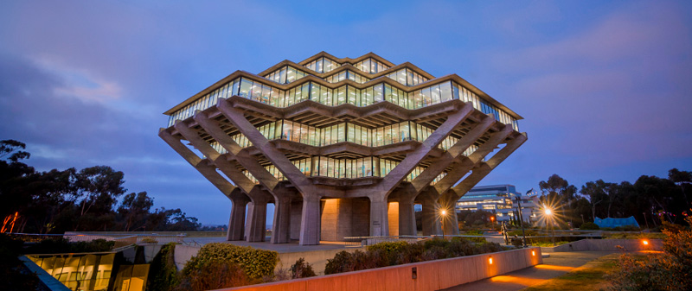
  自民國105年開始實施
  甄選2位大二升大三的的優秀同學
  申請資格為申請資格為全班排名之前6名同學申請（前三學期學業成績平均85分以上且全班排名前20%為原則）
  定額獎補助來回機票、生活費、海外旅遊保險費等

Slide 2




